Slide 1

İnflamazom Aracılı Otoenflamatuvar Hastalıkların Takip ve Tedavisine Yönelik Biyogösterge ve İleri Teknoloji Ürünü İlaçların Geliştirilmesi
Prof. Dr. Ahmet GÜL
İstanbul Üniversitesi
Notes:
Kapakta platfom ismi yer almalı. Ben düzeltmeyi yaptım.

Slide 2




İnflamazom Aracılı Otoenflamatuvar Hastalıkların
Takip ve Tedavisine Yönelik
Biyogösterge ve İleri Teknoloji Ürünü İlaçların Geliştirilmesi
APYÖK
APYK
APYK
APYK
APYK
Klinik Araştırmalar Mükemmeliyet
Uygulama ve Araştırma Merkezi
Translasyonel Tıp
Araştırma Merkezi (KUTTAM)
Yaşam Bilimleri ve
Biyoteknoloji Enstitüsü
Rebate Ortakları
Notes:
Başlıklar eklenmeli

Slide 3
INFLAM-IST Platformu Künyesi
4 ulusal,
2 yurtdışı üniversite,
2 endüstri partneri ve 100’den fazla Araştırmacı ile
Stratejik İşbirliği Platformu
10 Teknik Proje + Toplumsal Etki Projesi
İnsan Kaynağı Kazanımları
Toplam 32 Araştırmacı
3 Yeni Araştırmacı İstihdamı
39 Bursiyer
Başlama Tarihi: 15.05.2021
Toplam Bütçe: 47.5 Milyon TL
Notes:
Bu slayta örnekteki bilgiler aktarılabilir. Başlıklar eklenebilir. APYK’lar arasındaki etkişlemler vurgulanabilir.

Slide 4
INFLAM-IST Platformu Araştırma Alanı
  Mevcut yetkinlikler açısından ülkemiz koşullarında en yapılabilir yöntemler ve ilaç geliştirme modelleri:
    E. coli platformu
      Mevcut alt yapı, daha ekonomik geliştirme
    Nadir hastalık modeli
      Az zayıda hasta, düşük maliyet
      Geliştirilen ilaçların daha sık görülen hastalıklarda da kullanılabilme potansiyeli
INFLAM-IST Platformu yenilikçi ilaçlar ve biyogösteler geliştirmeyi hedeflemektedir.
Temel Eczacılık Ürünlerinin ve Eczacılığa İlişkin Malzemelerin İmalatı” (Nace Kodu: 21)
  Rekombinant DNA teknolojileri
  Farmasötik biyoteknoloji ve nanobiyoteknoloji alanları
Notes:
Süre kısıtı sebebiyle bu kısımları kısaltmak gerekebilir. Karar size aittir. Başlıklar eklenmeli

Slide 5
INFLAM-IST Platformu Araştırma Alanı
Öncelikli amaç:
“Ailevi Akdeniz Ateşi” başta olmak üzere “inflamazom-aracılı” hastalıkların tanı ve tedavisinde kullanılacak biyogöstergelerin ve yüksek teknoloji ürünü ilaçların geliştirilmesidir.
  Hastalar ve ülkemiz için en fazla ihtiyaç duyulan ilaçların geliştirilmesi
    Ailevi Akdeniz Ateşi hastalığı Türkiye Biyoteknoloji Stratejisi ve Eylem Planı’nda Sağlık Biyoteknolojisi sektöründe Türkiye’de öncelikli desteklenmesi gereken alanlar içerisinde yer almakta
  Geliştirilen ilaçların toplumda daha sık görülen, benzer inflamasyon yoluyla gelişen multifaktöriyel hastalıklar için de kullanılabilir olması amaçlanmakta
Notes:
Süre kısıtı sebebiyle bu kısımları kısaltmak gerekebilir. Karar size aittir. Başlıklar eklenmeli

Slide 6
Türkiye’de Gerçekleştirilebilir Yüksek Biyoteknoloji Platformları Oluşturmak
INFLAM-IST Platformu Stratejik Hedefler
Ailevi Akdeniz Ateşi
(İnflammazomopatiler)
Nanoteknolojik İlaçlar
VHH Antikorlar
(Nanokorlar)
Katma değeri yüksek kolşisin
PEGile ilaçlar
Fab Parçası
Antikorlar
Anti-IL-1R1 VHH
Peg-IL-1Ra
Biyogöstergeler
Anti-kolşisin Fab
Kolşisine dirençli hastaları tanımlayan biyogösterge
Notes:
Başlıklar eklenmeli

Slide 7

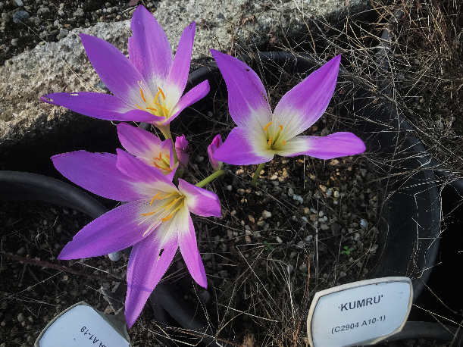
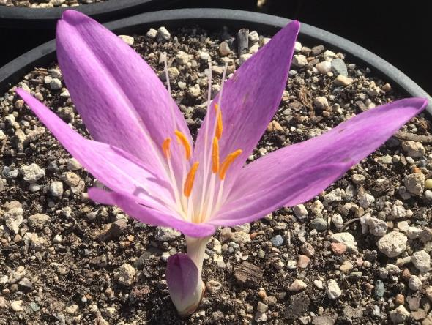
Kolşisin
INFLAM-IST Hedeflenen Ürünler
Anti-IL-1R1 VHH
Anti-kolşisin Fab
Sanayimizin sahip olduğu alt yapı ile uyumlu, ülkemizde geliştirilip üretilebilecek yenilikçi biyolojik ilaçlar
Kolşisin tekrarlayan inflamasyon ataklarını ve amiloidoz gelişimini engellemede etkili
Ülkemizde kolşisin üretilmesini sağlamak
Biyoyararlanımı yüksek kolşisin ilaçları üretmek
Monoklonal antikor
150 kDa
Devegiller
ağır zincir antikoru
75 kDa
VHH
15 kDa
Fab
50 kDa
Atatürk Bahçe Kültürleri Merkez Araştırma Enstitüsü, Yalova
Nanokor (VHH)
Platformu
Fab Antikorları
Üretme Platformu
Notes:
Başlıklar eklenmeli

Slide 8
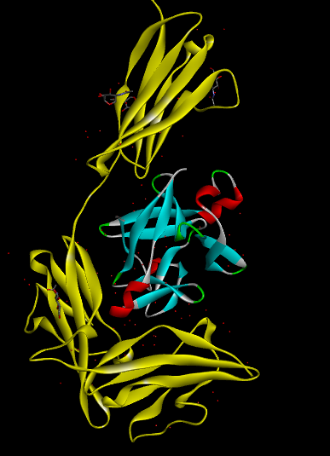
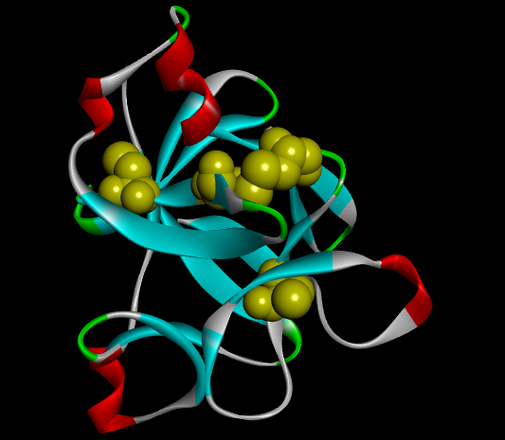
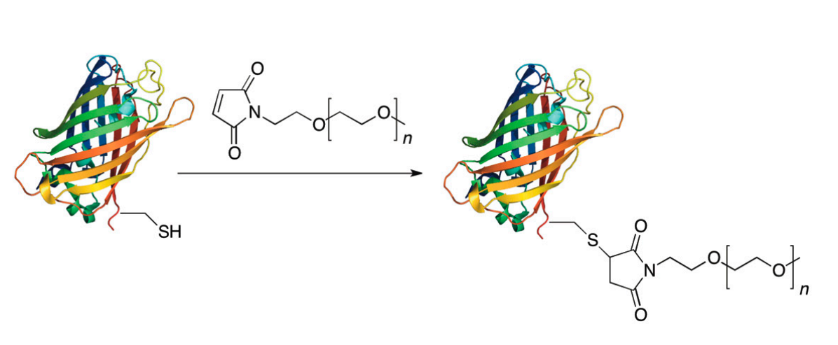
INFLAM-IST Hedeflenen Ürünler
Yeni IL-1Ra
Peg-IL-1Ra
COVID-19 Türkiye Platformu ile başlayan geliştirme süreci
Yeni (mutant) IL-1Ra molekülünün sanayi ölçeğinde üretim çalışmaları devam ediyor
Pegilasyon ile yarı ömrü uzatılmış moleküllerin geliştirilmesi
Laboratuvar ölçeğinde olumlu sonuçlar
Yeni IL-1Ra
PEGile İlaçlar
Notes:
Başlıklar eklenmeli

Slide 9
INFLAM-IST Hedeflenen Ürünler
Biyogöstergeler
Toplumsal Etki
Farklı paydaşların deneyimleri üzerinden ilaç geliştirme sürecinin sosyo-kültürel boyutu
İlaç geliştirme sürecinin hukuki ve politik yönü
Yenilikçi ilaç geliştirme sürecinde ana çıktıların ekonomik olarak incelenmesi, bu çıktıların ulusal kalkınma planları ile ilişkisinin ortaya konması
İlaçların akılcı kullanılması
Maliyeti yüksek ilaçlara ihtiyaç duyan hastaların objektif olarak belirlenmesi ve gereken süre ve dozlarda kullanılması
Türkiye
  İstanbul Üniversitesi’nde yürütülen çalışmalar
Hollanda
  AB Destekli Projeler kapsamında Hollanda, Nijmegen’de Radboud Üniversitesi ile ortak yürütülen çalışmalar

Slide 10
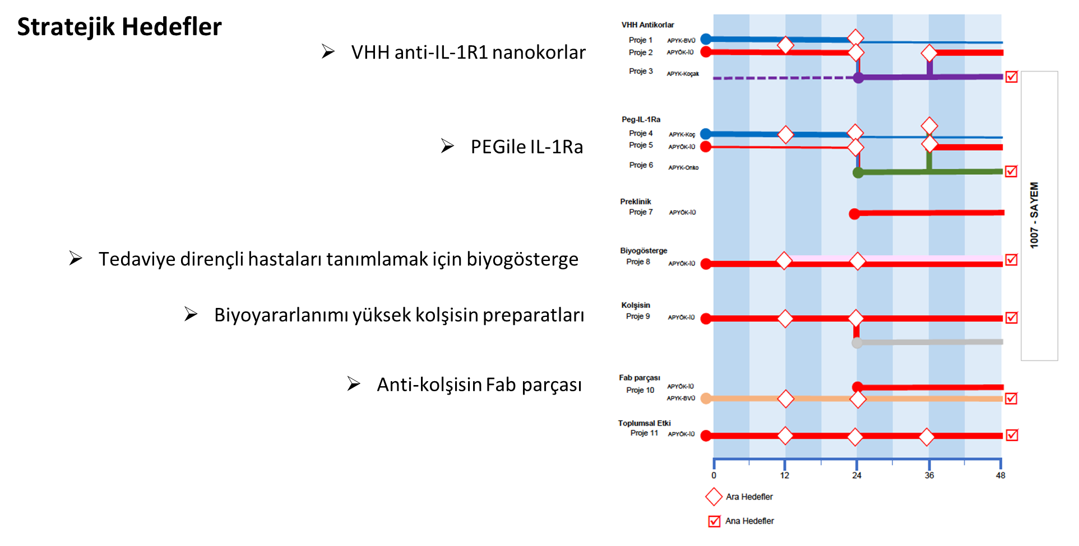
INFLAM-IST Teknoloji Kazanım Yol Haritası
Notes:
Bu kısım örnekteki gibi sunulmalı. THS tablosu görsel olarak verilerek sonraki tablolar çıkartılmalı

Slide 11
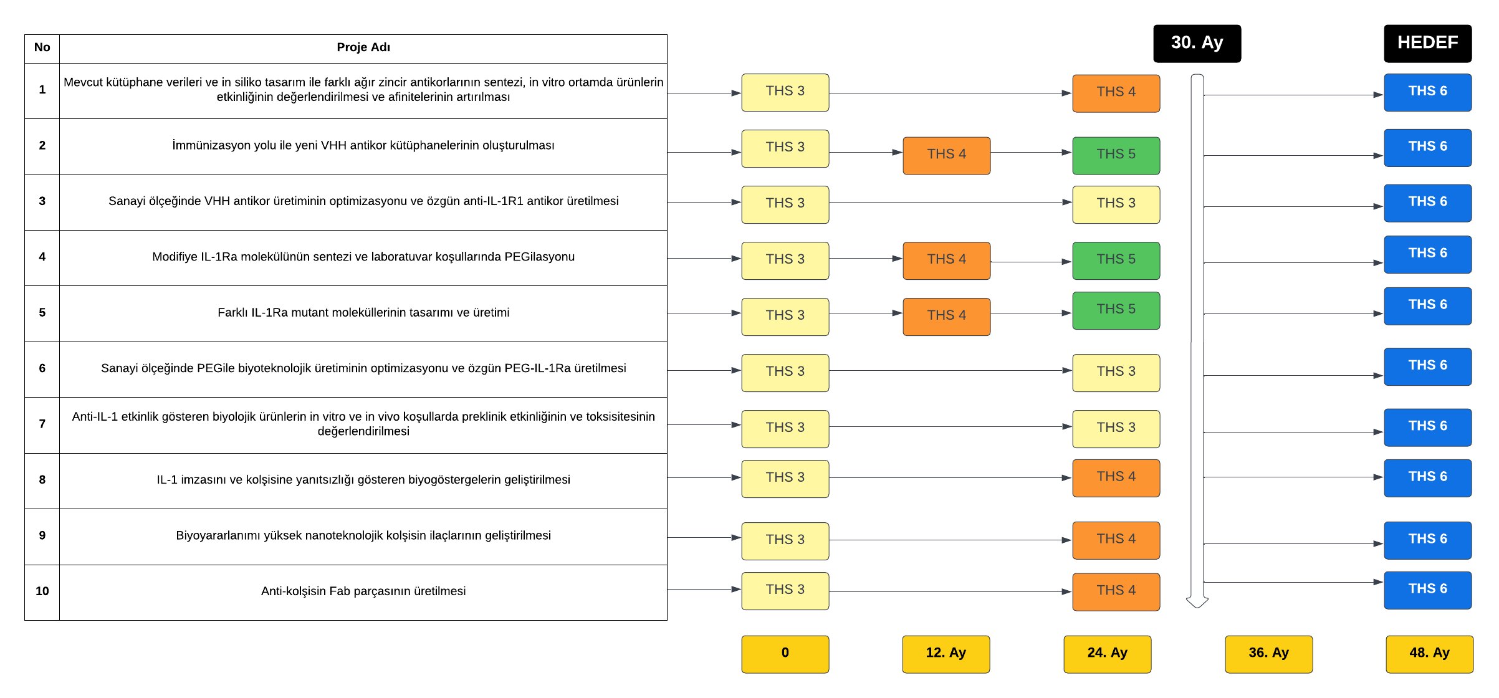
INFLAM-IST Platformu Güncel Durum
Planlandığı şekilde devam ediyor

Slide 12
INFLAM-IST Platformu FSMH Portföyü
  Dört biyolojik ürün için buluş bildirimi hazırlıkları yapılıyor
  PEGile ürün için buluş bildirimi hazırlıklarına başlandı
No | Buluş | Kurum ve Paydaş | Proje | Ülkeler
1 | IL-1R1’e yüksek afinite ile bağlanan ve IL-1alfa ve IL-1betanın bağlanmasını engelleyen nanokorlar (üç ayrı nanokor dizisi için başvuru yapılıyor) | İstanbul Üniversitesi, Boğaziçi Üniversitesi, Koç Üniversitesi | P1, P2, AB2 | Türkiye ve Uluslararası
2 | IL-1R1’e yüksek afiniteyle bağlanan ve anakinra ilacından farklı diziye sahip IL-1Ra | İstanbul Üniversitesi, Boğaziçi Üniversitesi, Koç Üniversitesi | P5, COVID-19 Türkiye Platformu | Türkiye ve Uluslararası
3 | PEG takısıyla etki süresi uzatılmış, IL-1R1 inhibe edici işlevini koruyan IL-1Ra | Koç Üniversitesi, İstanbul Üniversitesi, Boğaziçi Üniversitesi | P4, P5 | Türkiye ve Uluslararası

Slide 13
Ekosistem Yönetimi: Paydaşlar
Hasta Dernekleri
FAROMDER vd.
Prof. Hal Hoffman
UCSD
Atatürk Bahçe Kültürleri Merkez
Araştırma Enstitüsü
Dr. J.J. Chae
NIH
Notes:
Boğaziçi’ni dış paydaşlara almak daha uygun olabilir mi? İÇ Halka sadece APYK’lar

Slide 14
INFLAM-IST Platformu Toplumsal Etki Boyutu
Farklı paydaşların deneyimleri üzerinden ilaç geliştirme sürecinin sosyo-kültürel boyutu
  Sahada nicel ve nitel araştırmalar
  Sorun ve ihtiyaçların belirlenmesi
Yenilikçi ilaç geliştirme sürecinde ana çıktıların ekonomik olarak incelenmesi, bu çıktıların ulusal kalkınma planları ile ilişkisinin ortaya konması
  Ekonomik ilaç geliştirme
  Farmakoekonomi
  İlaçların ticari potansiyeli, rekabet şartları
İlaç geliştirme sürecinin hukuki ve politik yönü
  Yenilikçi ilaç geliştirmede FSMH ile ilgili sorunlar
  Yeni ürün, ortaklıklar ve yönetimi, proses patentleri, vb.

Slide 15

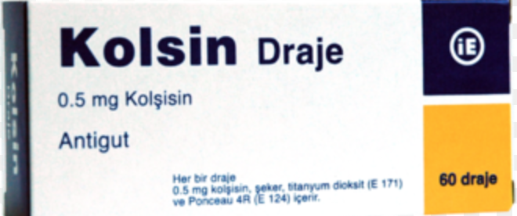
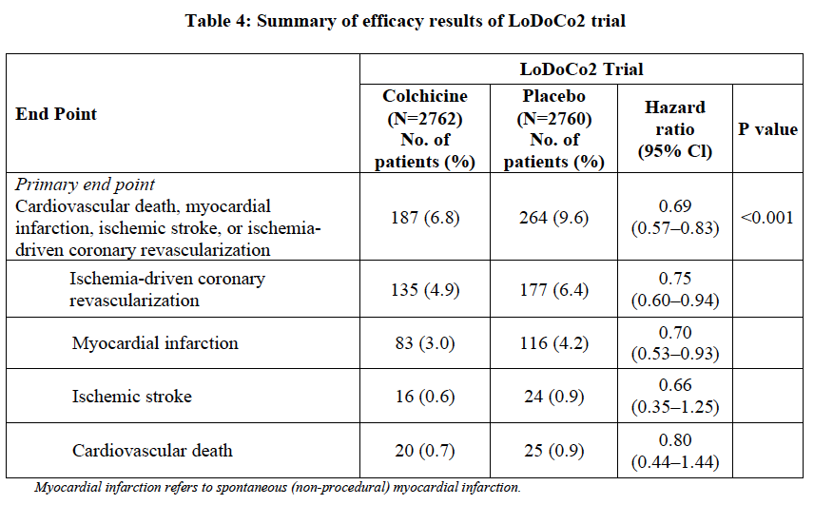
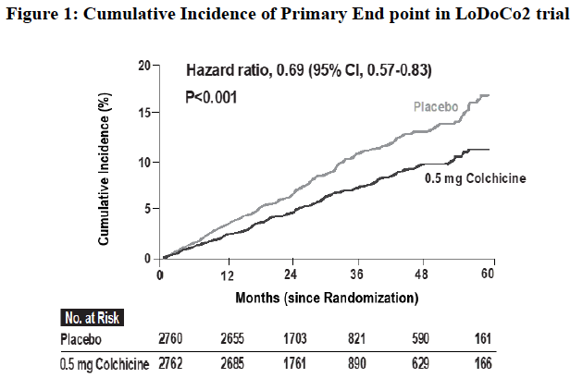

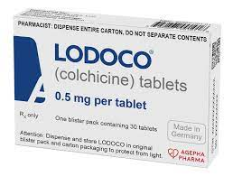
INFLAM-IST Platformu – Ekononik Beklentiler
INFLAM-IST ilaç geliştirme stratejisinin yakın dönem ekonomik beklentilerine güncel örnekler
Ailevi Akdeniz Ateşi
İnflamazom-ililşkili Hastalıklar
  Kalp-damar hastalıklarına bağlı sorunlar (miyokard infarktüsü, inme, ölüm, ...)
  Obezite, diyabet, Alzheimer hastalığı, nörodejeneratif hastalıklar, ...
Haziran 2023, FDA onayı

Slide 16
Türkiye’de Sürdürülebilir Yüksek Biyoteknoloji Platformları Oluşturmak
INFLAM-IST Platformu - Sürdürülebilirlik
Ailevi Akdeniz Ateşi
(İnflammazomopatiler) Modeli
Nanoteknolojik İlaçlar
VHH Antikorlar
(Nanokorlar)
PEGilasyon
Fab Parçası
Antikorlar
Tanı testleri
Yeni ilaçlar
PEG-takılı onkolojik
ürünler
Biyogöstergeler
Özgün Fab
Kütüphanesi

Slide 17
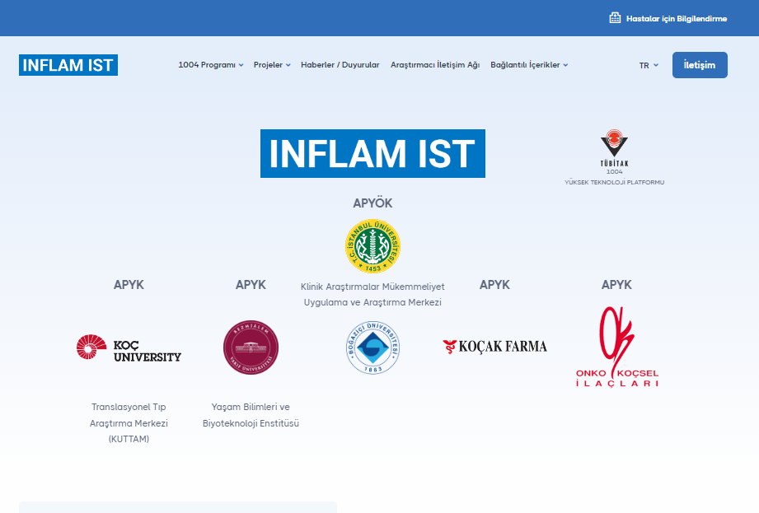
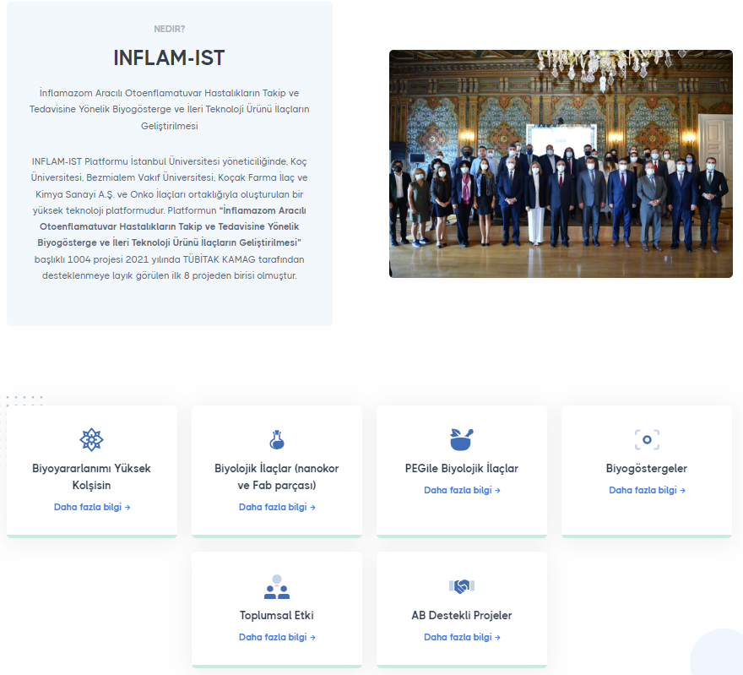
Teşekkürler
https://www.inflamist.org
Notes:
Web sitesi görseli arka planda sunulacak.

